Slide 1
VEGA 2 hlavný výskum 2014
Alena Kaščáková, Gabriela Nedelová

Slide 2
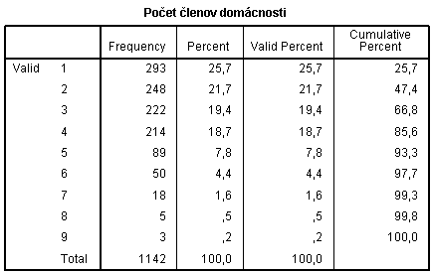
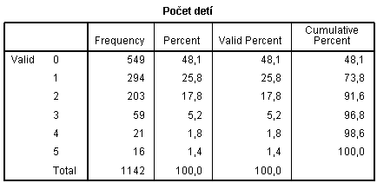
I. Modul

Slide 3
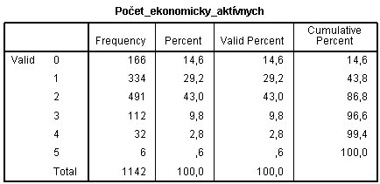
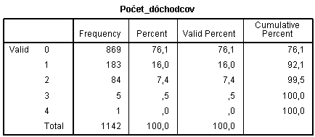

Slide 4
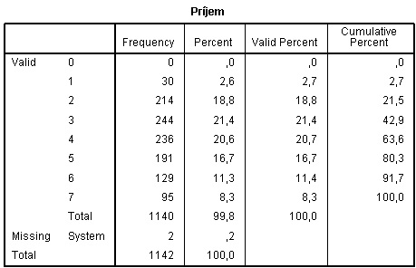
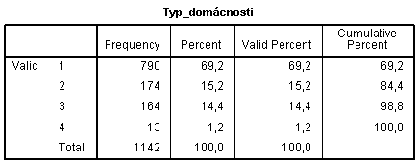
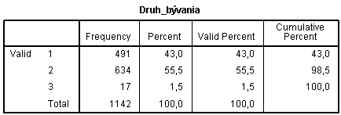

Slide 5
Reprezentatívnosť
Domácnosti podľa počtu členov
 | nevážené |  | vážené
 | počet | podiel | počet | podiel
1 | 365 | 32,0 | 293 | 25,7
2 | 161 | 14,1 | 248 | 21,7
3 | 220 | 19,3 | 222 | 19,4
4 | 257 | 22,5 | 214 | 18,7
5 | 86 | 7,5 | 89 | 7,8
6 | 52 | 4,6 | 75 | 6,5
7 a viac | 1 | 0,1 | 1 | 0,1
spolu | 1142 | 100,0 | 1142 | 100,0

Slide 6
Domácnosti podľa krajov
 | nevážené |  | vážené
 | počet | podiel | počet | podiel
Bratislavský kraj | 46 | 4,0 | 152 | 13,3
Trnavský kraj | 10 | 0,9 | 118 | 10,3
Trenčiansky kraj | 92 | 8,1 | 129 | 11,3
Nitriansky kraj | 68 | 6,0 | 153 | 13,4
Žilinský kraj | 210 | 18,4 | 135 | 11,8
Banskobystrický kraj | 422 | 37,0 | 148 | 13,0
Prešovský kraj | 215 | 18,8 | 146 | 12,8
Košický kraj | 79 | 6,9 | 161 | 14,1
spolu | 1142 | 100,0 | 1142 | 100,0

Slide 7
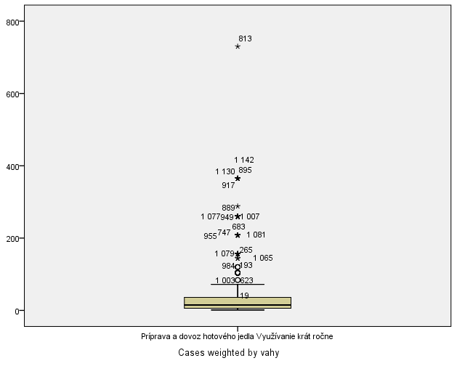
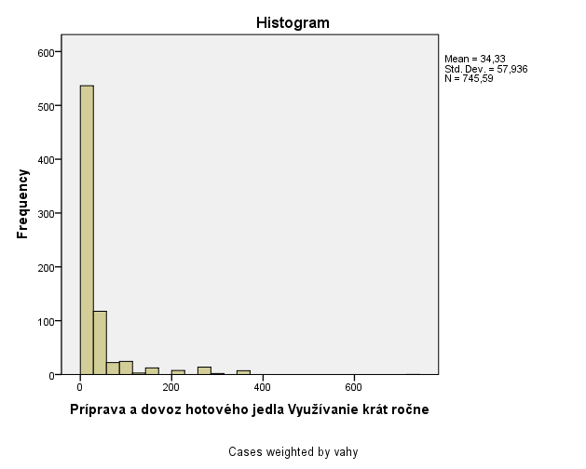
Príprava a dovoz hotového jedla Využívanie - krát ročne
Mean | 34,33
Median | 15,00
Std. Deviation | 57,936
Minimum | 1
Maximum | 730

Slide 8
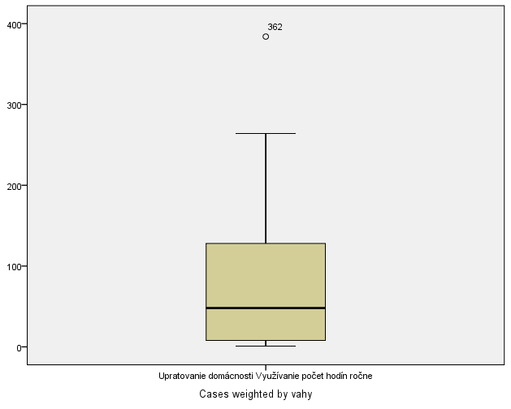
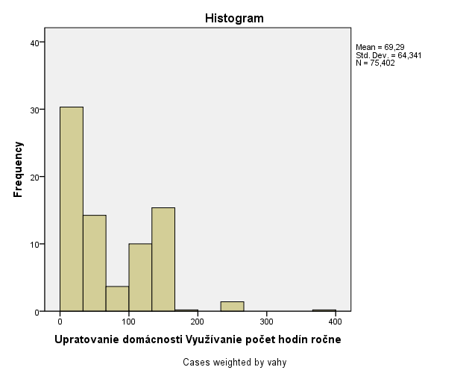
Upratovanie domácnosti Využívanie - počet hodín ročne
Mean | 69,29
Median | 48,00
Std. Deviation | 64,341
Minimum | 1
Maximum | 384

Slide 9
Pranie a žehlenie Využívanie – počet hodín ročne
Mean | 42,50
Median | 12,00
Std. Deviation | 52,865
Minimum | 1
Maximum | 192

Slide 10
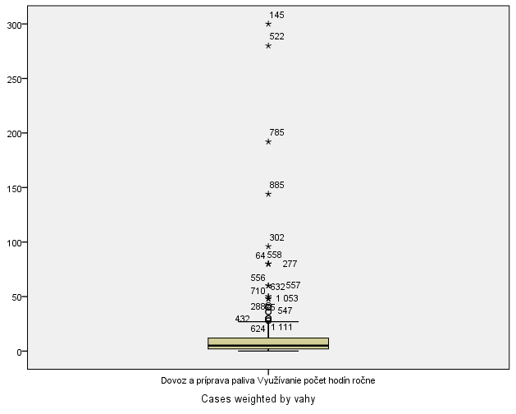
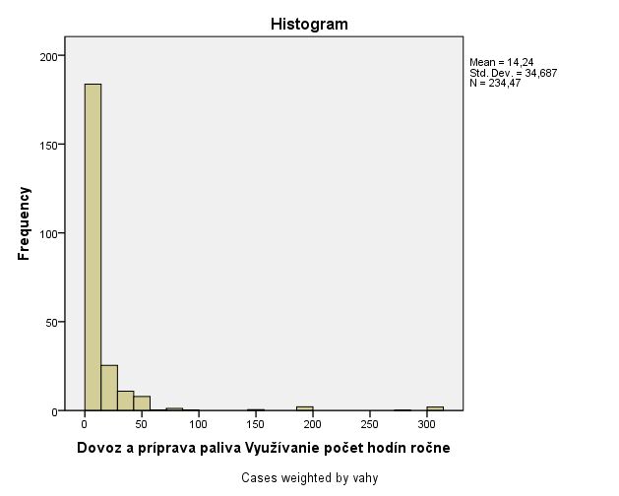
Dovoz a príprava paliva Využívanie - počet hodín ročne
Mean | 14,24
Median | 5,00
Std. Deviation | 34,687
Minimum | 1
Maximum | 300

Slide 11
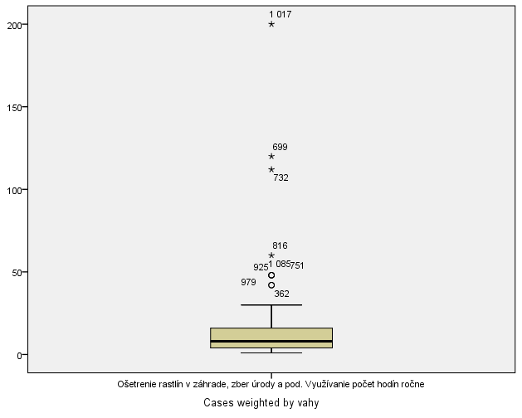
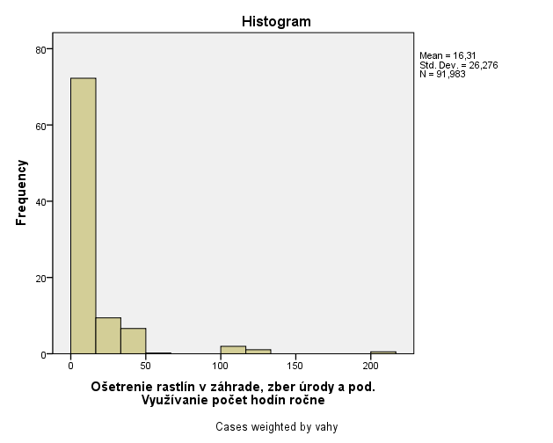
Ošetrenie rastlín v záhrade, zber úrody a pod. Využívanie - počet hodín ročne
Mean | 16,31
Median | 8,00
Std. Deviation | 26,276
Minimum | 0
Maximum | 200

Slide 12
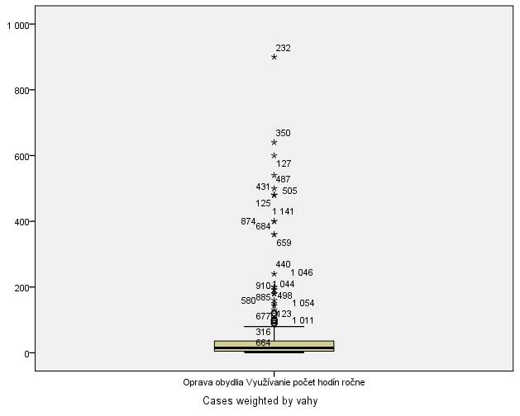
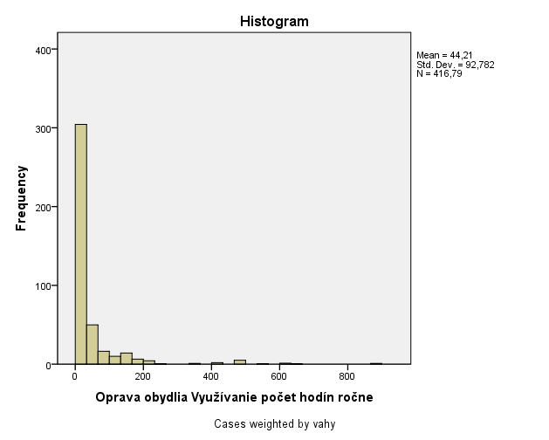
Oprava obydlia Využívanie - počet hodín ročne
Mean | 44,21
Median | 15,00
Std. Deviation | 92,782
Minimum | 1
Maximum | 900

Slide 13
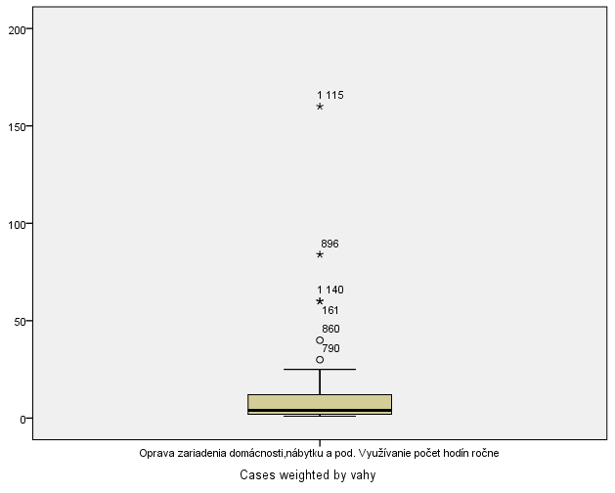
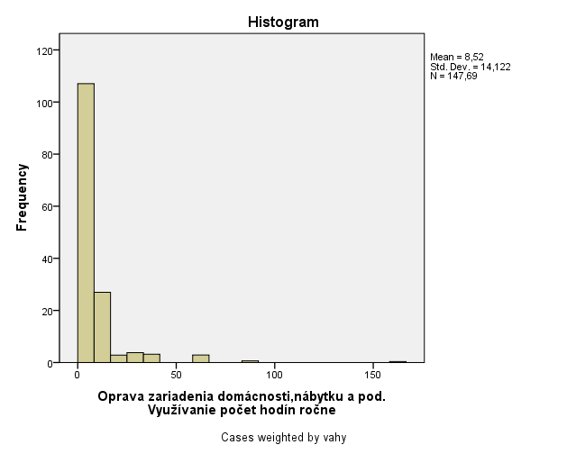
Oprava zariadenia domácnosti, nábytku a pod. Využívanie - počet hodín ročne
Mean | 8,52
Median | 4,00
Std. Deviation | 14,122
Minimum | 1
Maximum | 160

Slide 14
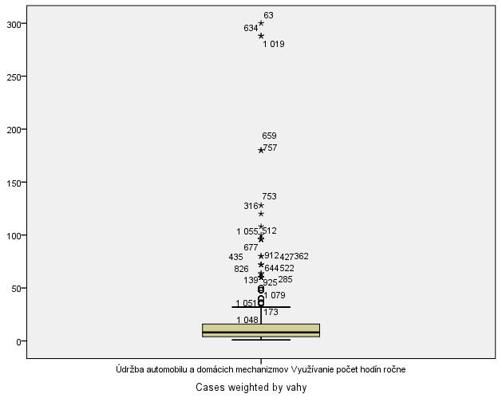
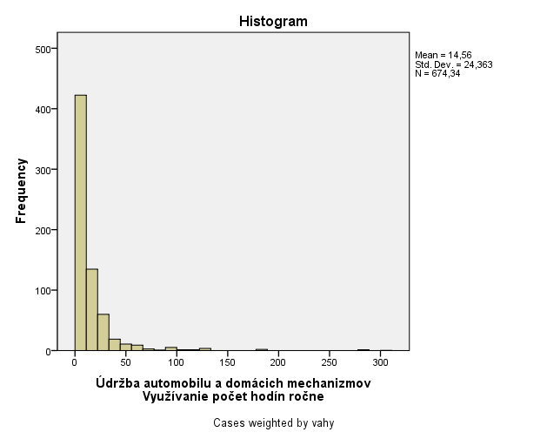
Údržba automobilu a domácich mechanizmov Využívanie - počet hodín ročne
Mean | 14,56
Median | 8,00
Std. Deviation | 24,363
Minimum | 1
Maximum | 300

Slide 15
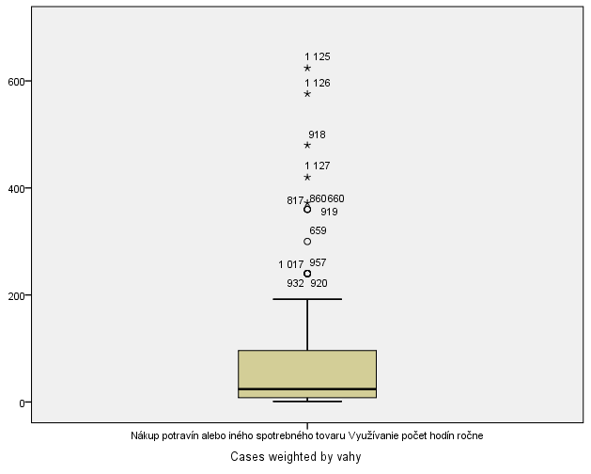
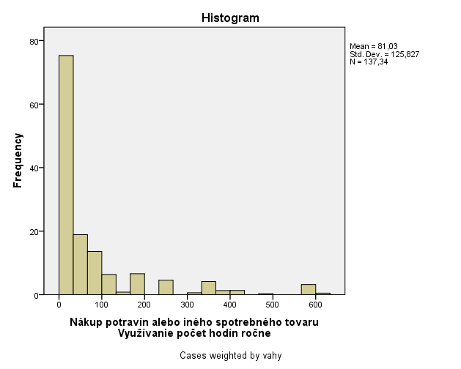
Nákup potravín alebo iného spotrebného tovaru Využívanie - počet hodín ročne
Mean | 81,03
Median | 24,00
Std. Deviation | 125,827
Minimum | 1
Maximum | 624

Slide 16
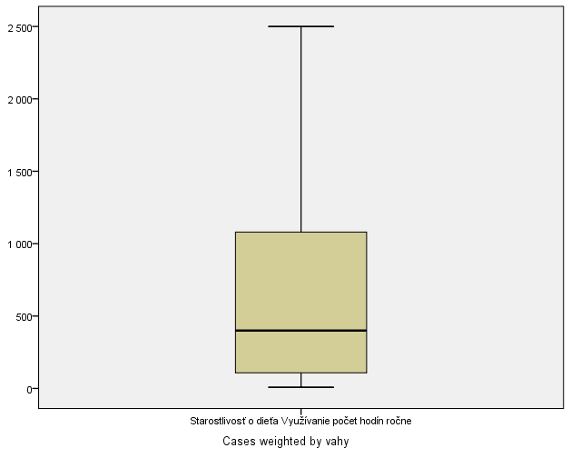
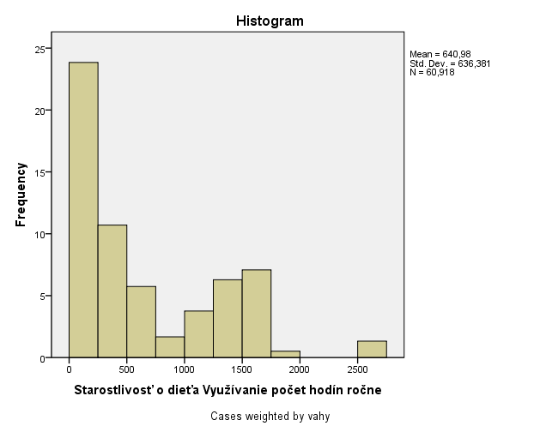
Starostlivosť o dieťa Využívanie - počet hodín ročne
Mean | 640,98
Median | 400,00
Std. Deviation | 636,381
Minimum | 8
Maximum | 2500

Slide 17
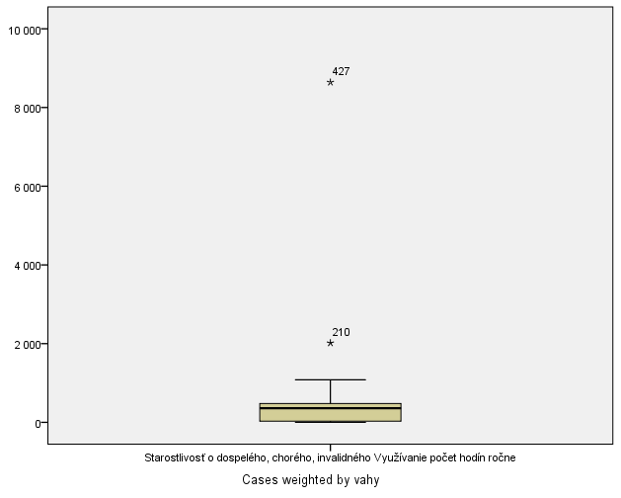
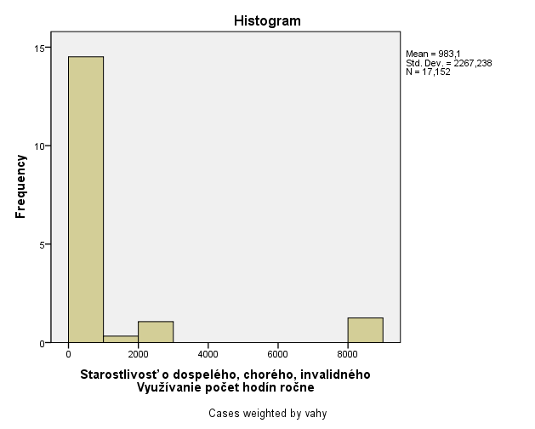
Starostlivosť o dospelého, chorého, invalidného Využívanie - počet hodín ročne
Mean | 983,10
Median | 360,00
Std. Deviation | 2267,238
Minimum | 2
Maximum | 8640

Slide 18
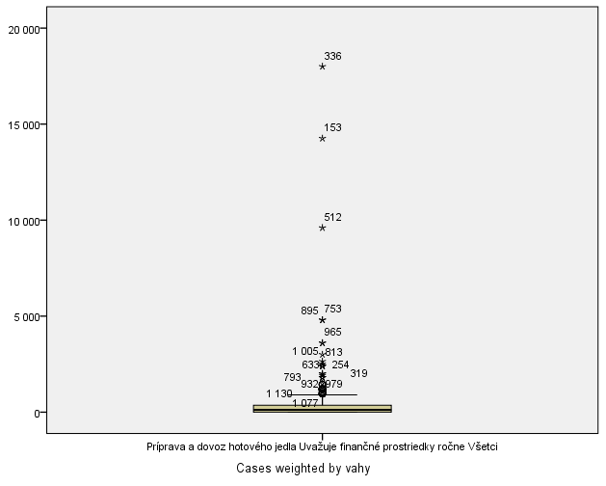
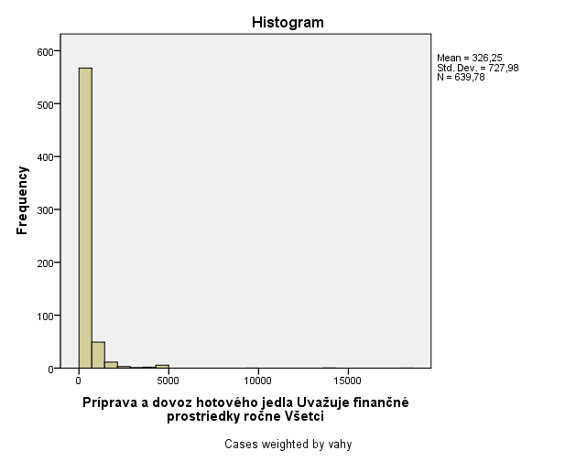
Príprava a dovoz hotového jedla Uvažuje - finančné prostriedky ročne
Mean | 326,25
Median | 120,00
Std. Deviation | 727,980
Minimum | 0
Maximum | 18000

Slide 19
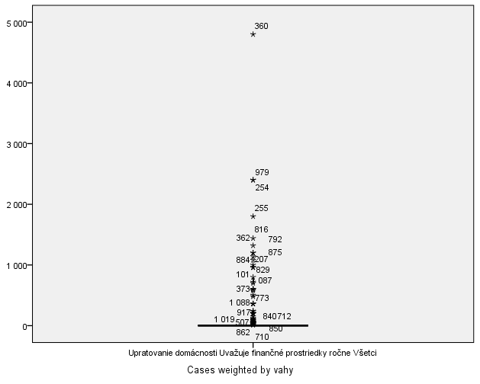
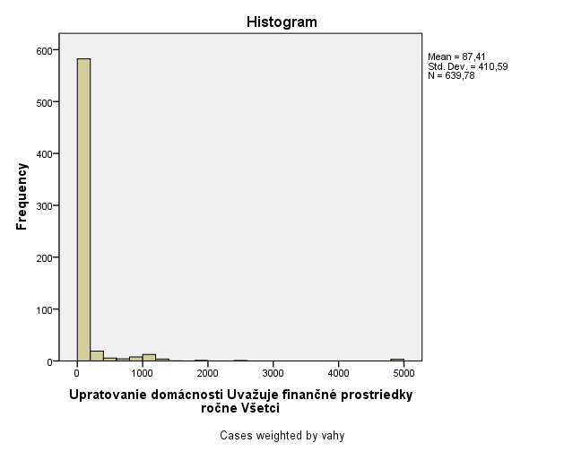
Upratovanie domácnosti Uvažuje - finančné prostriedky ročne Všetci
Mean | 87,41
Median | ,00
Std. Deviation | 410,590
Minimum | 0
Maximum | 4800

Slide 20
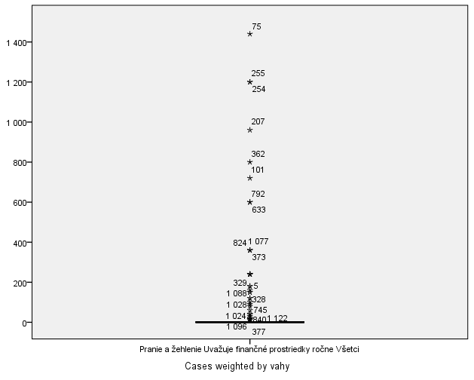
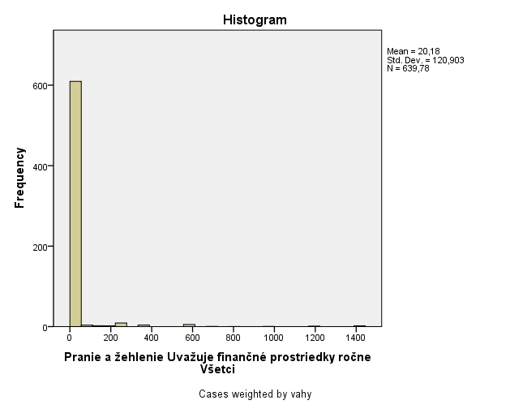
Pranie a žehlenie Uvažuje - finančné prostriedky ročne
Mean | 20,18
Median | ,00
Std. Deviation | 120,903
Minimum | 0
Maximum | 1440

Slide 21
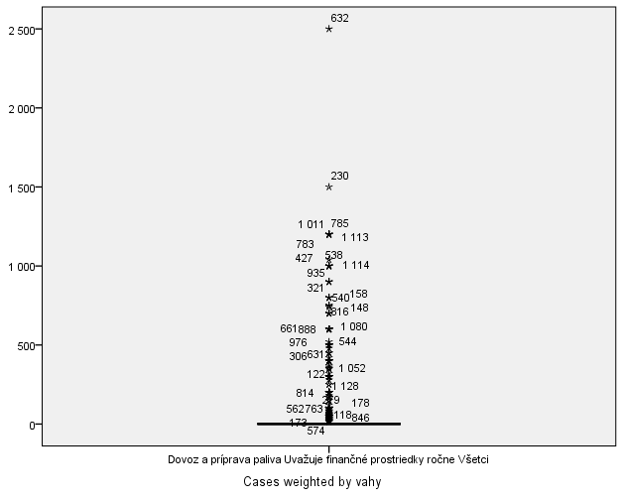
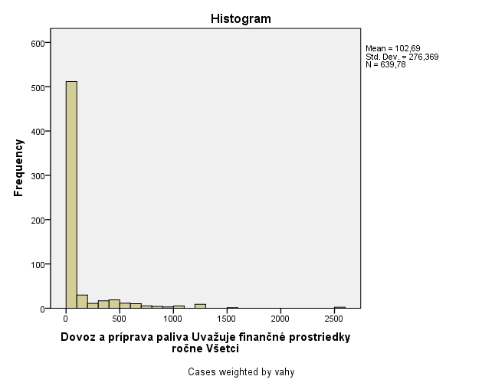
Dovoz a príprava paliva Uvažuje – finančné prostriedky ročne
Mean | 102,69
Median | ,00
Std. Deviation | 276,369
Minimum | 0
Maximum | 2500

Slide 22
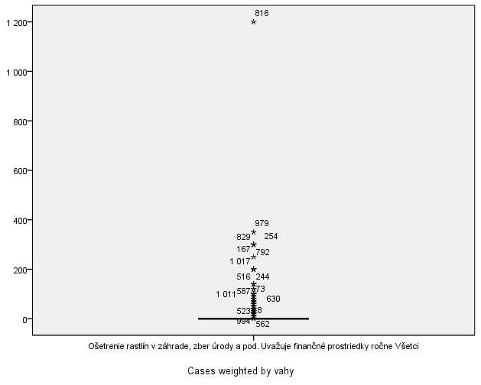
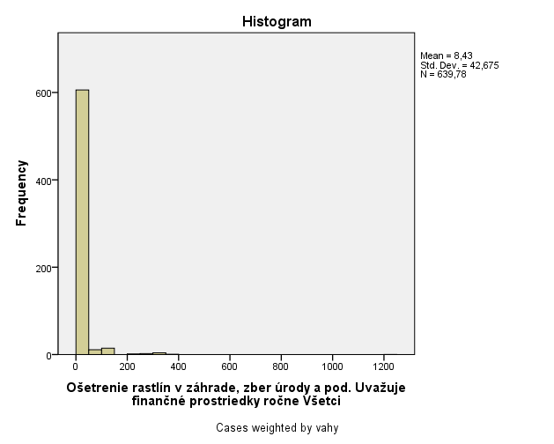
Ošetrenie rastlín v záhrade, zber úrody a pod. Uvažuje - finančné prostriedky ročne
Mean | 8,43
Median | ,00
Std. Deviation | 42,675
Minimum | 0
Maximum | 1200

Slide 23
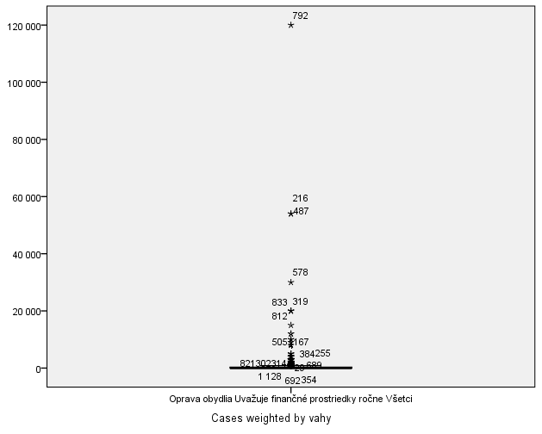
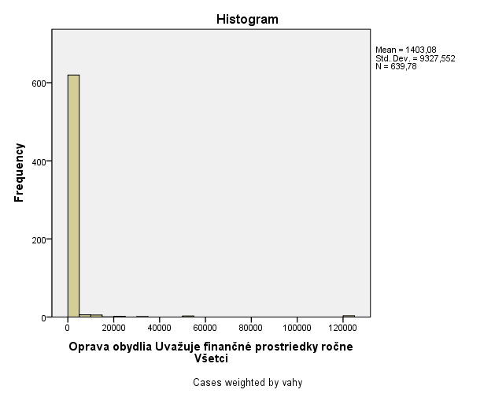
Oprava obydlia - Uvažuje - finančné prostriedky ročne
Mean | 1403,08
Median | ,00
Std. Deviation | 9327,552
Minimum | 0
Maximum | 120000

Slide 24
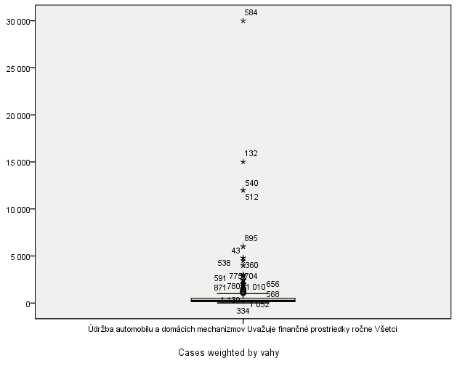
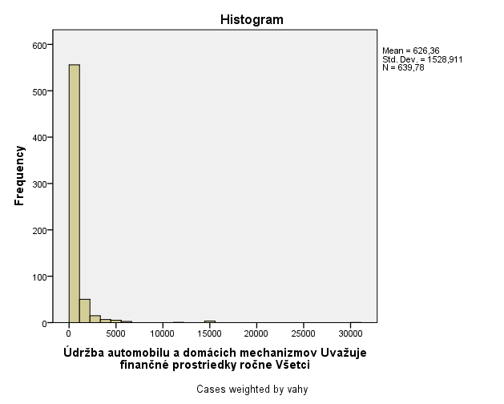
Údržba automobilu a domácich mechanizmov Uvažuje - finančné prostriedky ročne
Mean | 626,36
Median | 240,00
Std. Deviation | 1528,911
Minimum | 10
Maximum | 30000

Slide 25
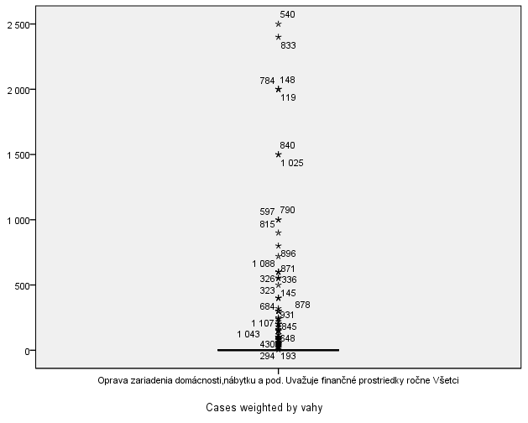
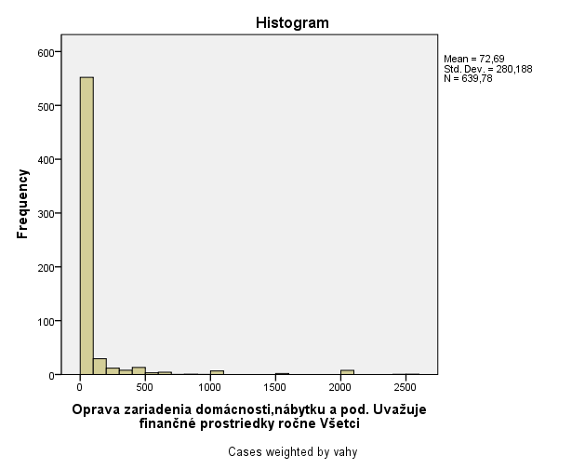
Oprava zariadenia domácnosti, nábytku a pod. Uvažuje - finančné prostriedky ročne
Mean | 72,69
Median | ,00
Std. Deviation | 280,188
Minimum | 0
Maximum | 2500

Slide 26
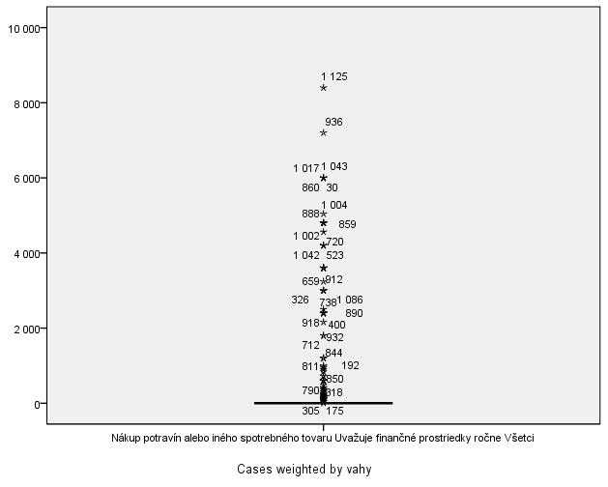
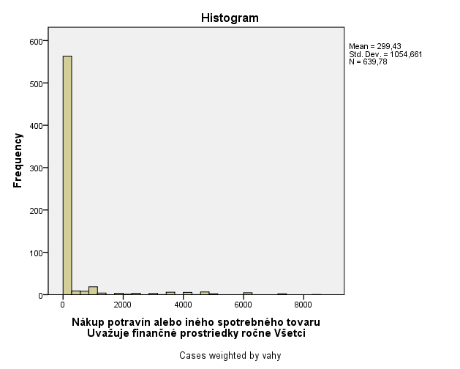
Nákup potravín alebo iného spotrebného tovaru Uvažuje - finančné prostriedky ročne
Mean | 299,43
Median | ,00
Std. Deviation | 1054,661
Minimum | 0
Maximum | 8400

Slide 27
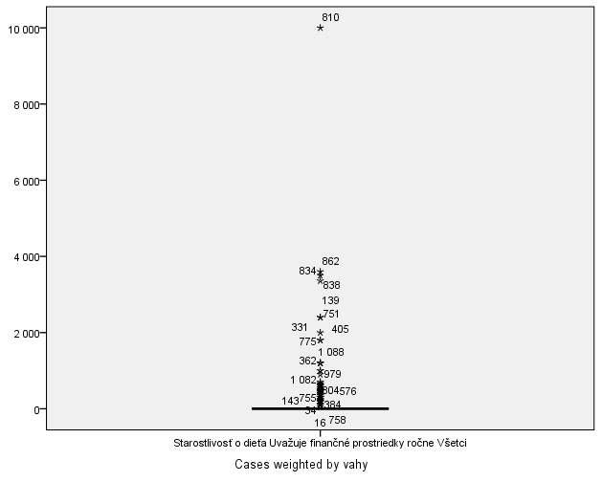
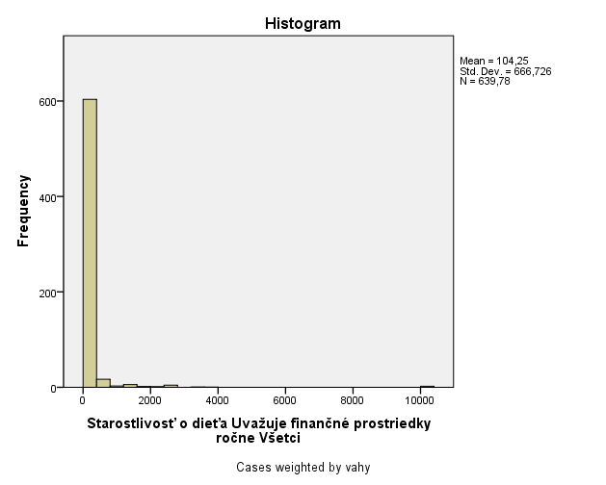
Starostlivosť o dieťa - Uvažuje - finančné prostriedky ročne
Mean | 104,25
Median | ,00
Std. Deviation | 666,726
Minimum | 0
Maximum | 10000

Slide 28
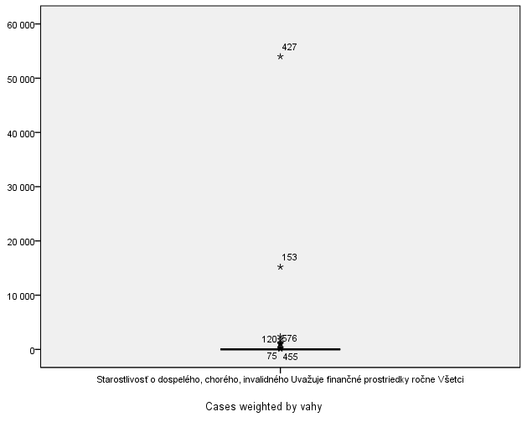
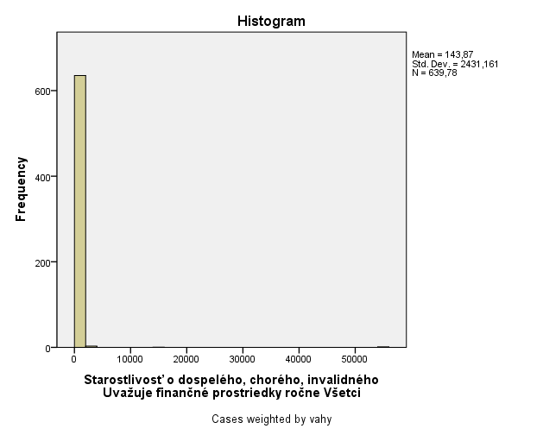
Starostlivosť o dospelého, chorého, invalidného Uvažuje - finančné prostriedky ročne
Mean | 143,87
Median | ,00
Std. Deviation | 2431,161
Minimum | 0
Maximum | 54000

Slide 29
Úprava databázy – odstránenie outlierov
Jedlo (krát ročne) – od 100
Upratovanie (hodín ročne) – od 50
Pranie
Palivo - 40
Záhrada - od 51
Oprava_obydlia - od 101
Oprava_v_domácnosti - od 100
Údržba_automobilu - od 51
Nákup - od 300
Starostlivosť_dieťa
Starostlivosť_dospelý - od 2000

Slide 30
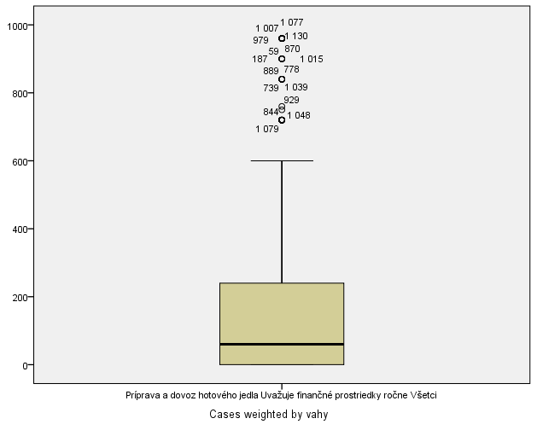
Bez odstránenia outlierov
Po odstránení outlierov

Slide 31
Využívanie - dôvody
III. Modul

Slide 32
Využívanie - dôvody

Slide 33
Využívanie - dôvody

Slide 34
Využívanie - dôvody

Slide 35
Využívanie - dôvody

Slide 36
Využívanie - dôvody

Slide 38
Nevyužívanie - dôvody

Slide 39
Nevyužívanie - dôvody

Slide 40
Nevyužívanie - dôvody

Slide 41
Nevyužívanie - dôvody

Slide 42
Nevyužívanie - dôvody

Slide 43
Nevyužívanie - dôvody

Slide 45
Potenciálny dopyt - dôvody
IV. Modul

Slide 46
Potenciálny dopyt - dôvody

Slide 47
Potenciálny dopyt - dôvody

Slide 48
Potenciálny dopyt - dôvody

Slide 49
Potenciálny dopyt - dôvody

Slide 50
Potenciálny dopyt - dôvody

Slide 52
V. Modul

